Slide 1

PELAKSANAAN KERJA PRAKTIK ENGINEERING SERVICE SEBAGAI PERSON IN CHARGE DESIGN DAN PERENCANAAN DI DESA CLURING KECAMATAN CLURING KABUPATEN BANYUWANGI
03
MIRZA ALAIYA
361922401029
Dosen Pembimbing :
Dosen Penguji :
Yuni Ulfiyati, S,T., M.T.
NIPPK. 198106072021212007
Enes Ariyanto Sandi, S.T., M.M.
NIPPPK. 197108272021211002

Slide 2

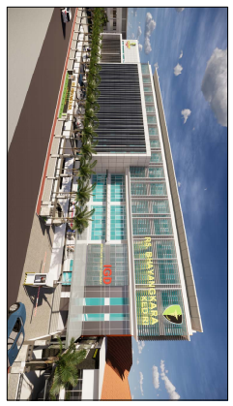
POLITEKNIK NEGERI BANYUWANGI
1
PENDAHULUAN

Slide 3
POLITEKNIK NEGERI BANYUWANGI
Latar Belakang
kar
Berdasarkan Pedoman Kerja Praktik Program Studi Diploma III Teknik Sipil Politeknik Negeri Banyuwangi Tahun 2021, tugas dari seorang Engineering Service diantaranya memberikan pelayanan kepada sebuah mitra melalui penerapan ilmu pengetahuan dan teknologi yang dimiliki pada bidang Teknik Sipil yang terfokus pada bangunan gedung. Engineering Service meliputi dua item pekerjaan yaitu Drafter dan juga Estimator RAB, yang mana hasil dari pekerjaan tersebut akan diberikan kepada mitra sesuai keinginan mitra.

Slide 4
POLITEKNIK NEGERI BANYUWANGI
Rumusan Masalah
Adapun hal utama yang ingin dikaji melalui pelaksanaan kerja praktik ini yaitu bagaimana proses perencanaan penambahan ruang dan bangunan Badan Usaha Milik Desa (BUMDES) di Desa Cluring?
Batasan Masalah
1. Output dari Kerja Praktik ini membahas ruang lingkup perencanaan pembangunan ruangan tambahan dan lantai dua gedung Badan Usaha Milik Desa (BUMDES).
2.Inti output ini difokuskan hanya pada perencanaan Design dan Gambar dari Badan Usaha Milik Desa (BUMDES).
Tujuan
Manfaat
Tujuan dari pelaksanaan kerja praktik ini adalah melakukan perencanaan Design dan Gambar penambahan ruang tambahan dan pembangunan gedung Badan Usaha Milik Desa (BUMDES) Desa Cluring yang baik dan sesuai kebutuhan mitra.
.
1,Dapat dijadikan sarana bagi mahasiswa terhadap kondisi nyata di lapangan. Serta kesesuaian teori yang dipelajari di perkuliahan.
2.Mahasiswa dapat pengalaman kerja awal sebelum terjun langsung ke dunia kerja nyata dan wadah untuk menjalin kerjasama yang baik antar lembaga pendidikan dengan pihak instansi yang terkait.
.

Slide 5
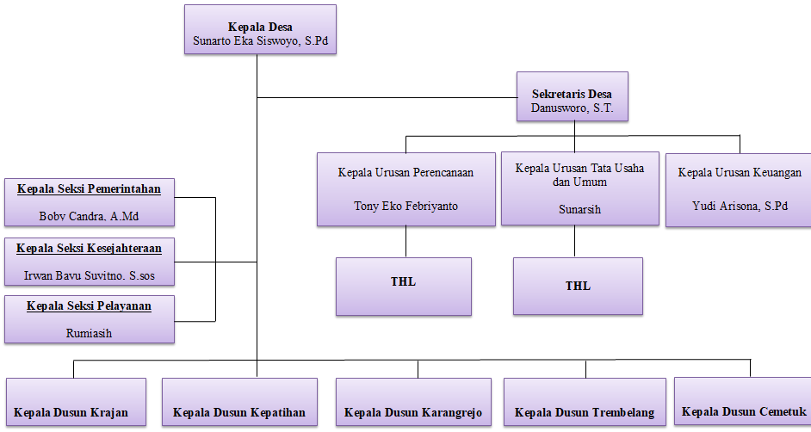
POLITEKNIK NEGERI BANYUWANGI
Struktur Organisasi Mitra
.

Slide 6
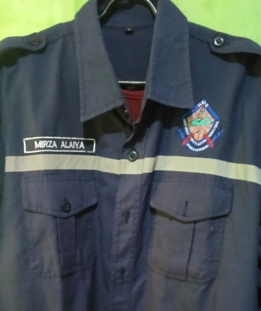
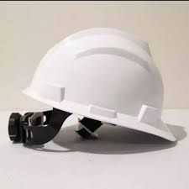
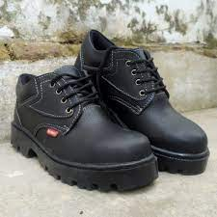
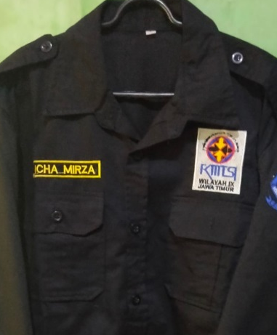
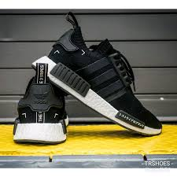
POLITEKNIK NEGERI BANYUWANGI
Kesehatan dan Keselamatan Kerja
Helm safety
    Baju Sipil
    Sepatu Safety / Kets

Slide 7
POLITEKNIK NEGERI BANYUWANGI
3
HASIL KERJA
PRAKTIK

Slide 8
    Alat dan Bahan
POLITEKNIK NEGERI BANYUWANGI
Alat :
Rol Meter
Aplikasi AutoCad
Aplikasi SketchUp
Bahan :
Data – data terkait gedung Bumdes seperti
Ukuran dimensi bangunan, Luas tanah,
Dan Gambar visual Bumdes

Slide 9
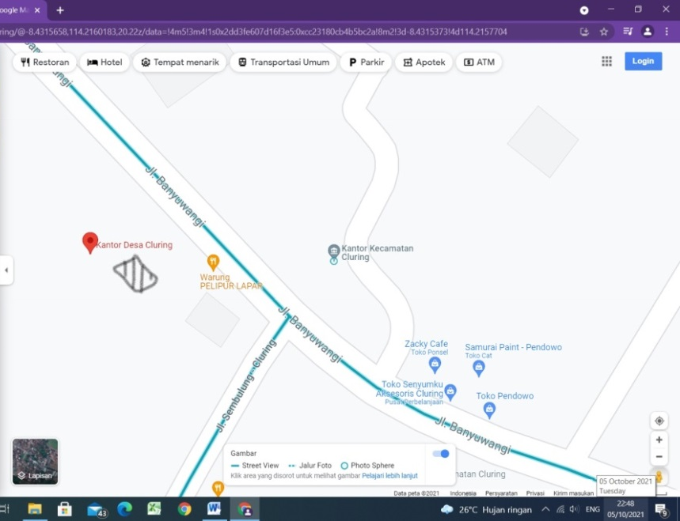
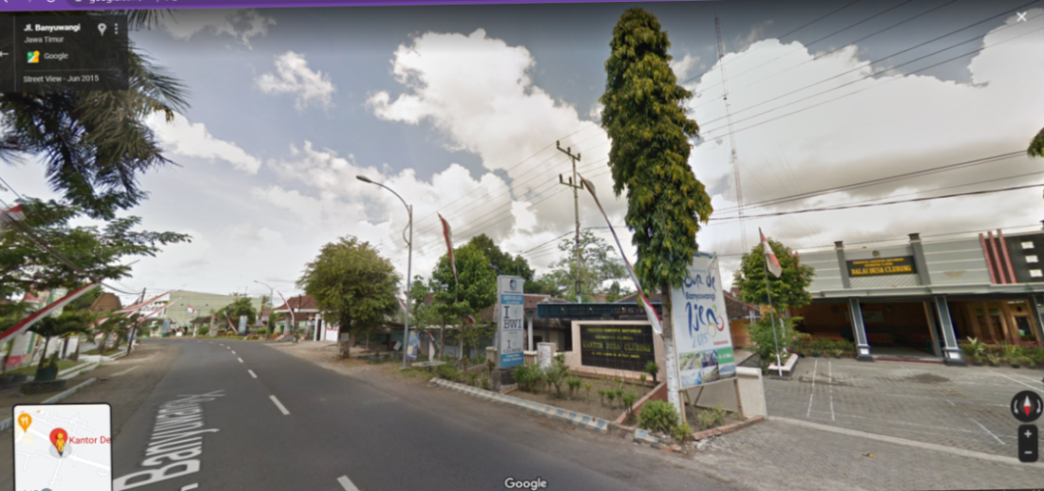
Tempat dan Waktu Pelaksanaan
POLITEKNIK NEGERI BANYUWANGI
Pelaksanaan kerja praktik yang akan dilaksanakan :
Pada Proyek : Perencanaan Penambahan Ruang dan Kantor Lantai 2 Gedung Badan Usaha Milik Desa (BUMDES) Desa Cluring.
Alamat Proyek : Jalan Raya Cluring No.05 Cluring, Dusun Krajan, Cluring, Kabupaten Banyuwangi, Jawa Timur 68482.
Nama Mitra : Kantor Desa Cluring.
Peta Lokasi Proyek : Lokasi proyek sendiri berada di samping kanan kantor desa cluring.

Slide 10
Waktu Pelaksanaan KP
POLITEKNIK NEGERI BANYUWANGI
Jadwal Kegiatan KP
Berdasarkan Surat Edaran Direktur Politeknik Negeri Banyuwangi, pada tahun 2021 Kerja Praktik (KP) ”Pelaksanaan Kegiatan Akademik Selama Masa Pandemi COVID-19”.
Bahwa waktu pelaksanaan kerja praktik dijadwalkan menggunakan sistem jam yang harus dipenuhi yaitu 450 jam atau 8 minggu (dengan minimal per harinya 8 jam) dan batas akhir waktu kerja praktik sampai 27 September 2021.
Waktu pelaksanaan kerja praktik penulis sudah memenuhi 450 jam dengan kurun waktu 50 hari yang per harinya 9 jam, dimulai pada hari senin sampai hari jumat dan lembur untuk memenuhi jam kerja praktik.
No | Tanggal | Kegiatan
1 | 28 Mei dan 27 Juni 2021 | Pembekalan Kerja Praktik.
2 | 4 Juni – 24 Juli 2021 | Pencarian Lokasi dan Surat, Survei, Observasi, dan Evaluasi Pembimbing.
3 | 4 Agustus – 27 September 2021 | Pelaksanaan Kerja Praktik dan Evaluasi Pembimbing.

Slide 11
Hasil Kerja Praktik
POLITEKNIK NEGERI BANYUWANGI
Finding Local Issue
Observasi
Wawancara
Identifikasi Masalah
Pembuatan Desain
Perencanaan
Solve Local Problem
The Main Issue
Hasil Perencanaan Gambar

Slide 12
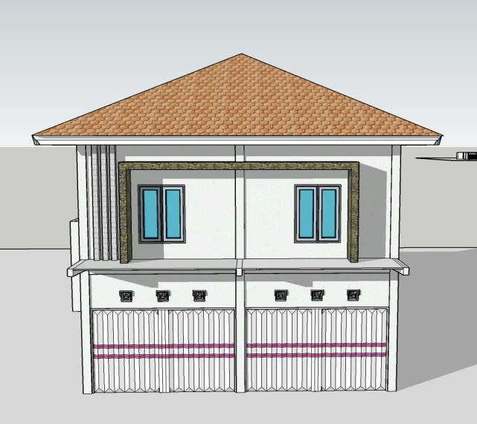
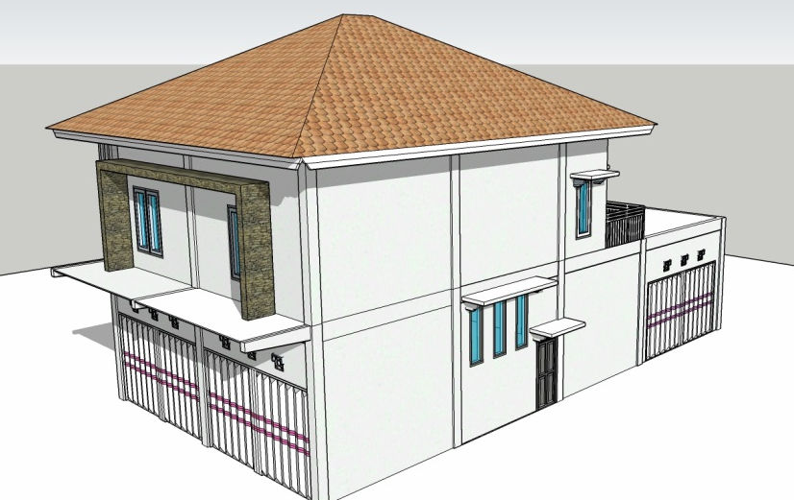
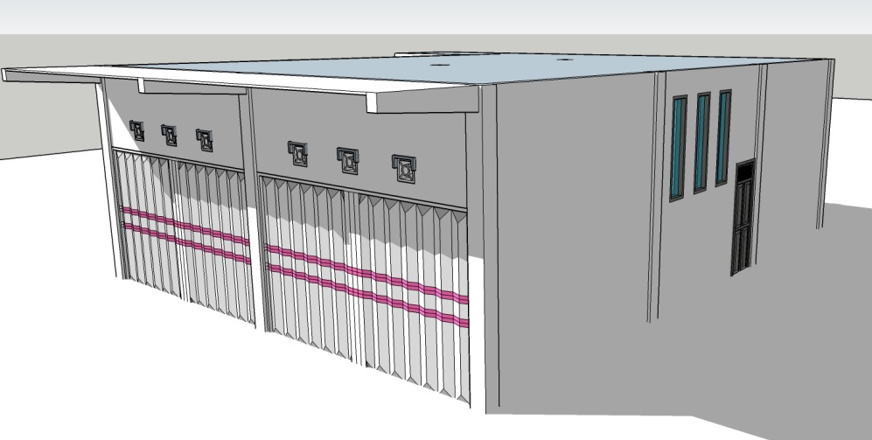
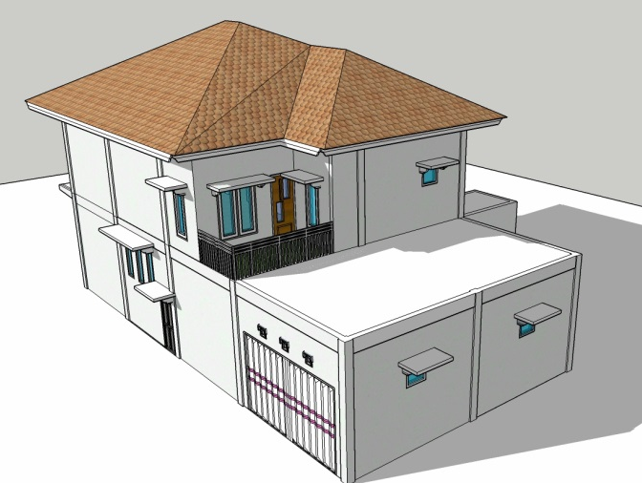
Hasil Perencanaan Gambar
Sebelum Di Rencanakan
Sesudah Di Rencanakan

Slide 13
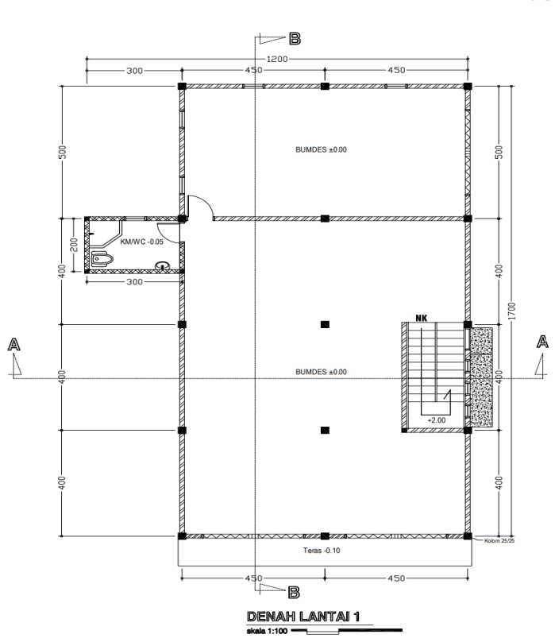
Perencanaan BUMDES terdapat beberapa ruangan dengan ukuran dan fungsi menurut buku dari (Neuferst, Ernst)
yang berbeda diantaranya :
Lantai 1 Dengan luasan bangunan 159 m²
1. Dilihat dari ukuran pada kursi kerja yang sudah diduduki orang bahwa ukuran standart adalah 875 m².
Jadi, 159 m² : 0,875 m² = 181,71 m² = 182 m².
2. Dilihat dari ukuran pada orang yang berdiri tegap yaitu standart 300 mm².
Jadi, 159 m² : 0,3 m² = 530 m²/(Orang).
3. Dilihat dari ukuran orang dengan merentangkan tangan yaitu standart 1750 mm².
Jadi, 159 m² : 1,75 m² = 90 m²/ (Orang).

Slide 14
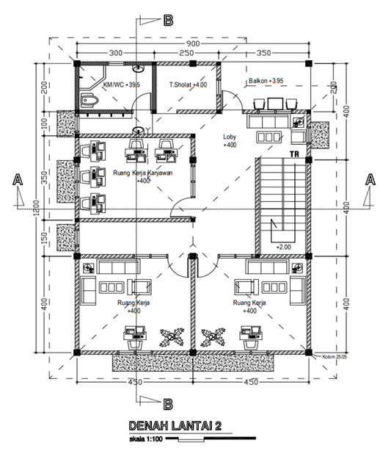
Lantai 2 Dengan luasan bangunan 74,5 m² yang diantaranya :
2 Ruang Kerja 18 m².
1 Ruang Kerja 13,5 m²
1 Kamar Mandi 6 m²
1 Tempat Sholat 5 m²
1 Balkon 7m²
1 Loby 7m²
2 Ruang Kerja 18 m² & 1 Ruang Kerja 13,5 m²
Dilihat dari ukuran pada kursi kerja yang sudah diduduki orang bahwa ukuran standart adalah 875 m². Jadi, 18 m² : 0,875 m² = 20,57 m²/ (Orang) dan 13,5 m² : 0,875 m² = 15,42 m²/ (Orang).
Dilihat dari ukuran pada orang yang berdiri tegap yaitu standart 300 mm². Jadi, 18 m² : 0,3 m² = 60 m²/(Orang) dan 13,5 m² : 0,3 m² = 45 m²/ (Orang).
Dilihat dari ukuran orang dengan merentangkan tangan yaitu standart 1750 mm². Jadi, 18 m² : 1,75 m² = 10,28 m² / (Orang) dan 13,5 m² : 1,75 m² = 7,71 m²/ (Orang).
1Kamar Mandi 6 m²
Dilihat dari ukuran pada kursi kerja yang sudah diduduki orang bahwa ukuran standart adalah 875 m². Jadi, 6 m² : 0,875 m² = 6,85 m² / (Orang)
Dilihat dari ukuran pada orang yang berdiri tegap yaitu standart 300 mm². Jadi, 6 m² : 0,3 m² = 20 m² /(Orang).
Dilihat dari ukuran orang dengan merentangkan tangan yaitu standart 1750 mm². Jadi, 6 m² : 1,75 m² = 3,42 m²/ (Orang).

Slide 15
1 Tempat Sholat 5m²
Dilihat dari ukuran pada kursi kerja yang sudah diduduki orang bahwa ukuran standart adalah 875 m². Jadi, 5 m² : 0,875 m²/ (Orang).
Dilihat dari ukuran pada orang yang berdiri tegap yaitu standart 300 mm². Jadi, 5 m² : 0,3 m² = 16,66 m² / (Orang).
Dilihat dari ukuran orang dengan merentangkan tangan yaitu standart 1750 mm². Jadi, 5 m² : 1,75 m² = 2,85 m² / (Orang).
1 Balkon & 1 Loby 7 m²
Dilihat dari ukuran pada kursi kerja yang sudah diduduki orang bahwa ukuran standart adalah 875 m². Jadi, 7 m² : 0,875 m² = 8 m² / (Orang)
Dilihat dari ukuran pada orang yang berdiri tegap yaitu standart 300 mm². Jadi, 7 m² : 0,3 m² = 23,33 m² /(Orang).
Dilihat dari ukuran orang dengan merentangkan tangan yaitu standart 1750 mm². Jadi, 7 m² : 1,75 m² = 4 m² / (Orang).

Slide 16
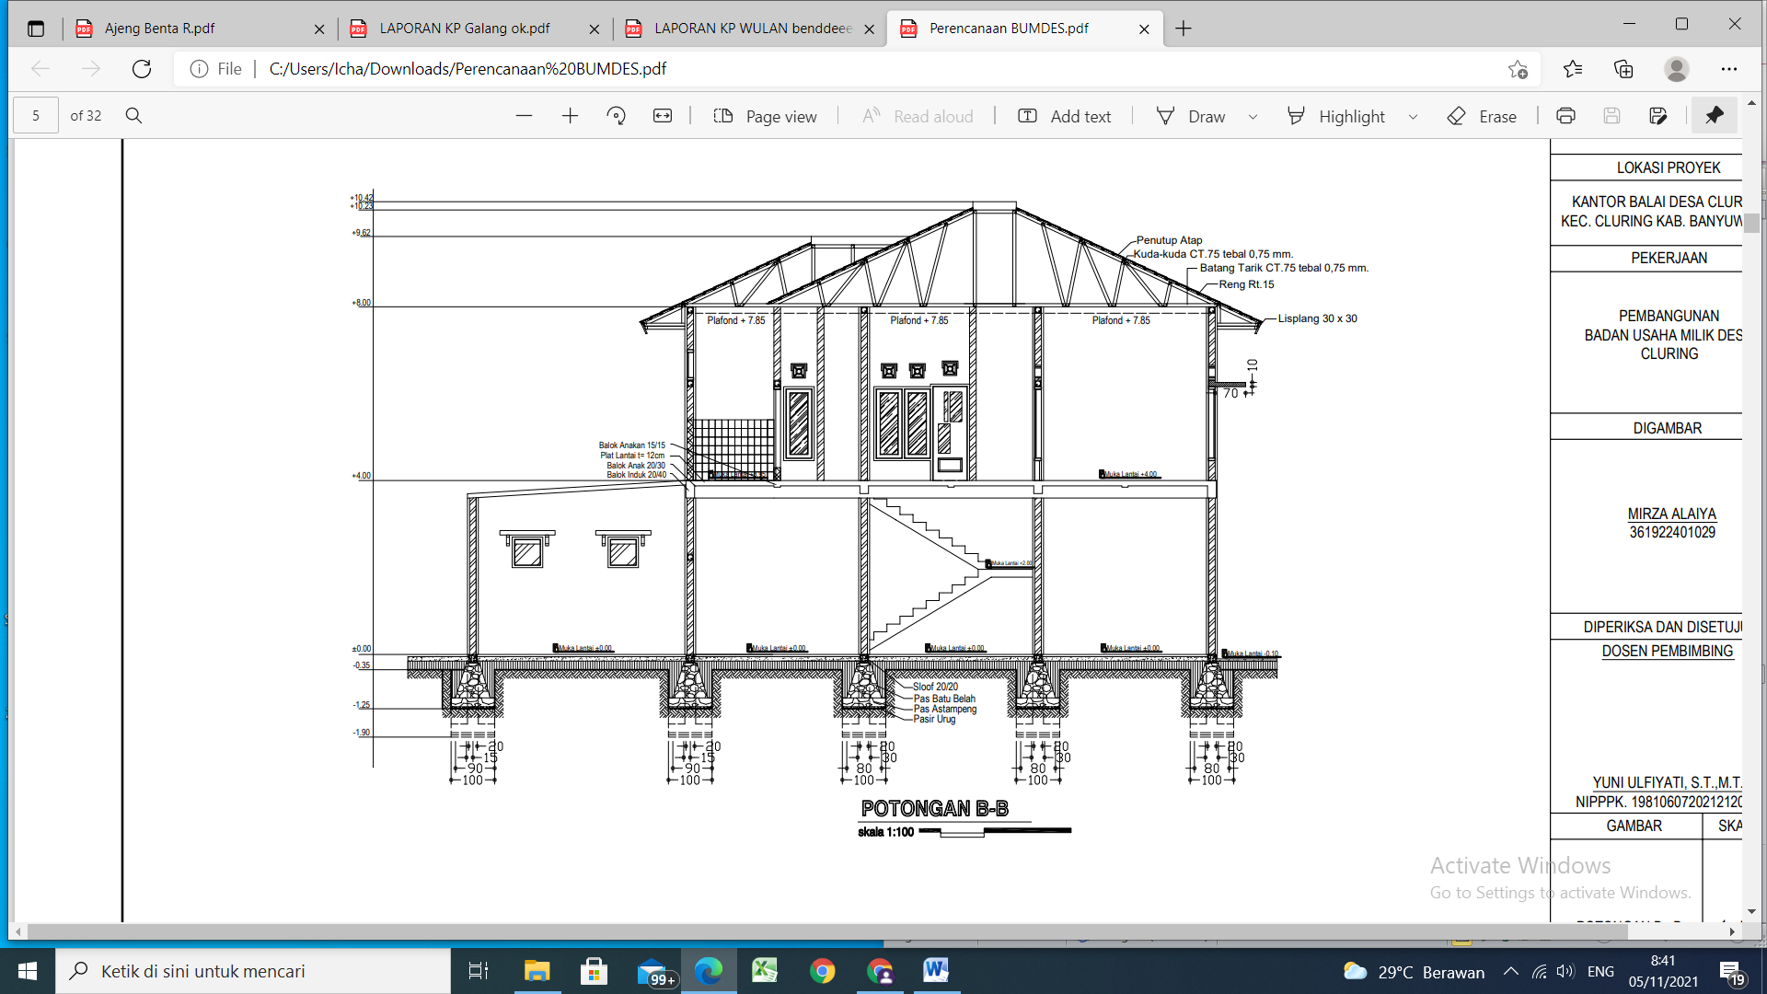
Gambar di samping adalah Potongan B – B dari perpotongan denah lantai 1 maupun lantai 2 yang merupakan kerangka dari bangunan BUMDES yang terdiri dari beberapa item yaitu:
Pondasi Footplate ukuran 100 x 100 x 20cm.
Sloof Beton ukuran 20 x 20cm.
Kolom struktur ukuran 25 x 25cm.
Kolom Praktis ukuran 15 x 15cm.
Balok Induk ukuran 20 x 40cm.
Balok Anak Tipe 1 ukuran 20 x 30cm.
Balok Anak Tipe 2 ukuran 15 x 15cm.
Ring Balok ukuran 15 x 15cm.
Rangka Atap menggunakan baja ringan kanal c.
Topian Beton ukuran 70 x 10cm.
Penulangan Tangga mengunakan besi d12 - 150 mm².

Slide 17
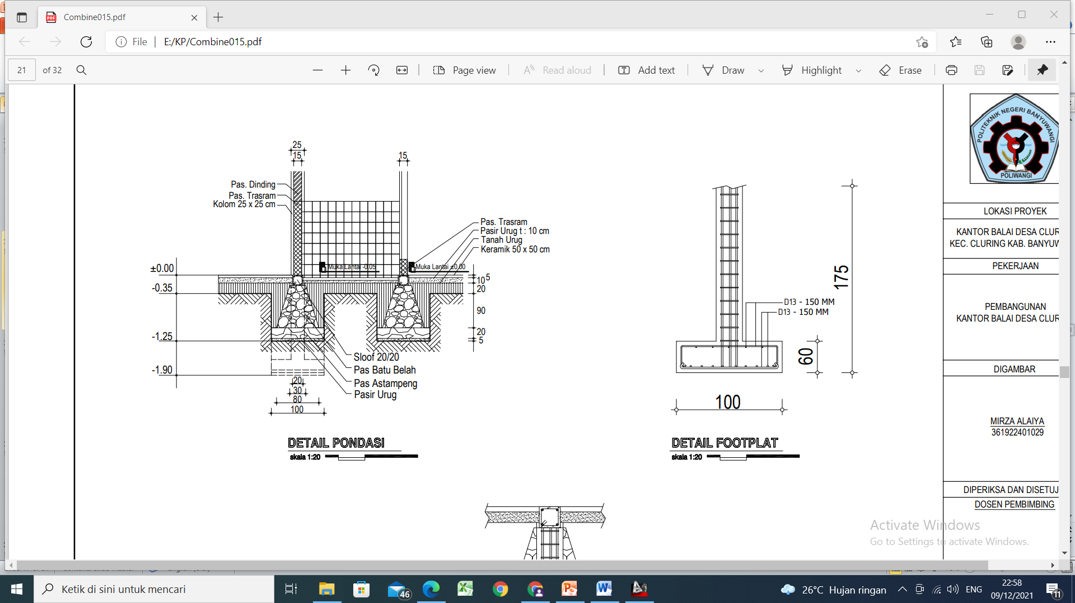
Gambar di samping adalah Pondai Batu Kali dan Pondasi FootPlate.
Perencanaan menggunakan 2 pondasi karena bangunan merupakan gedung lantai dua yang mana pondasi batu kali perlu dibantu dengan pondasi footplate pada setiap struktur kolom agar gedung tetap stabil, bertenaga serta kokoh
Pondasi Batu Kali :
Tinggi Pondasi 105cm dari bawah sloof
Lebarnya 100cm.
Pondasi FootPlate :
Tinggi Footplate 175cm dari atas sloof
Tinggi Plat Beton Bertulang 60cm dan Lebarnya 100cm.

Slide 18
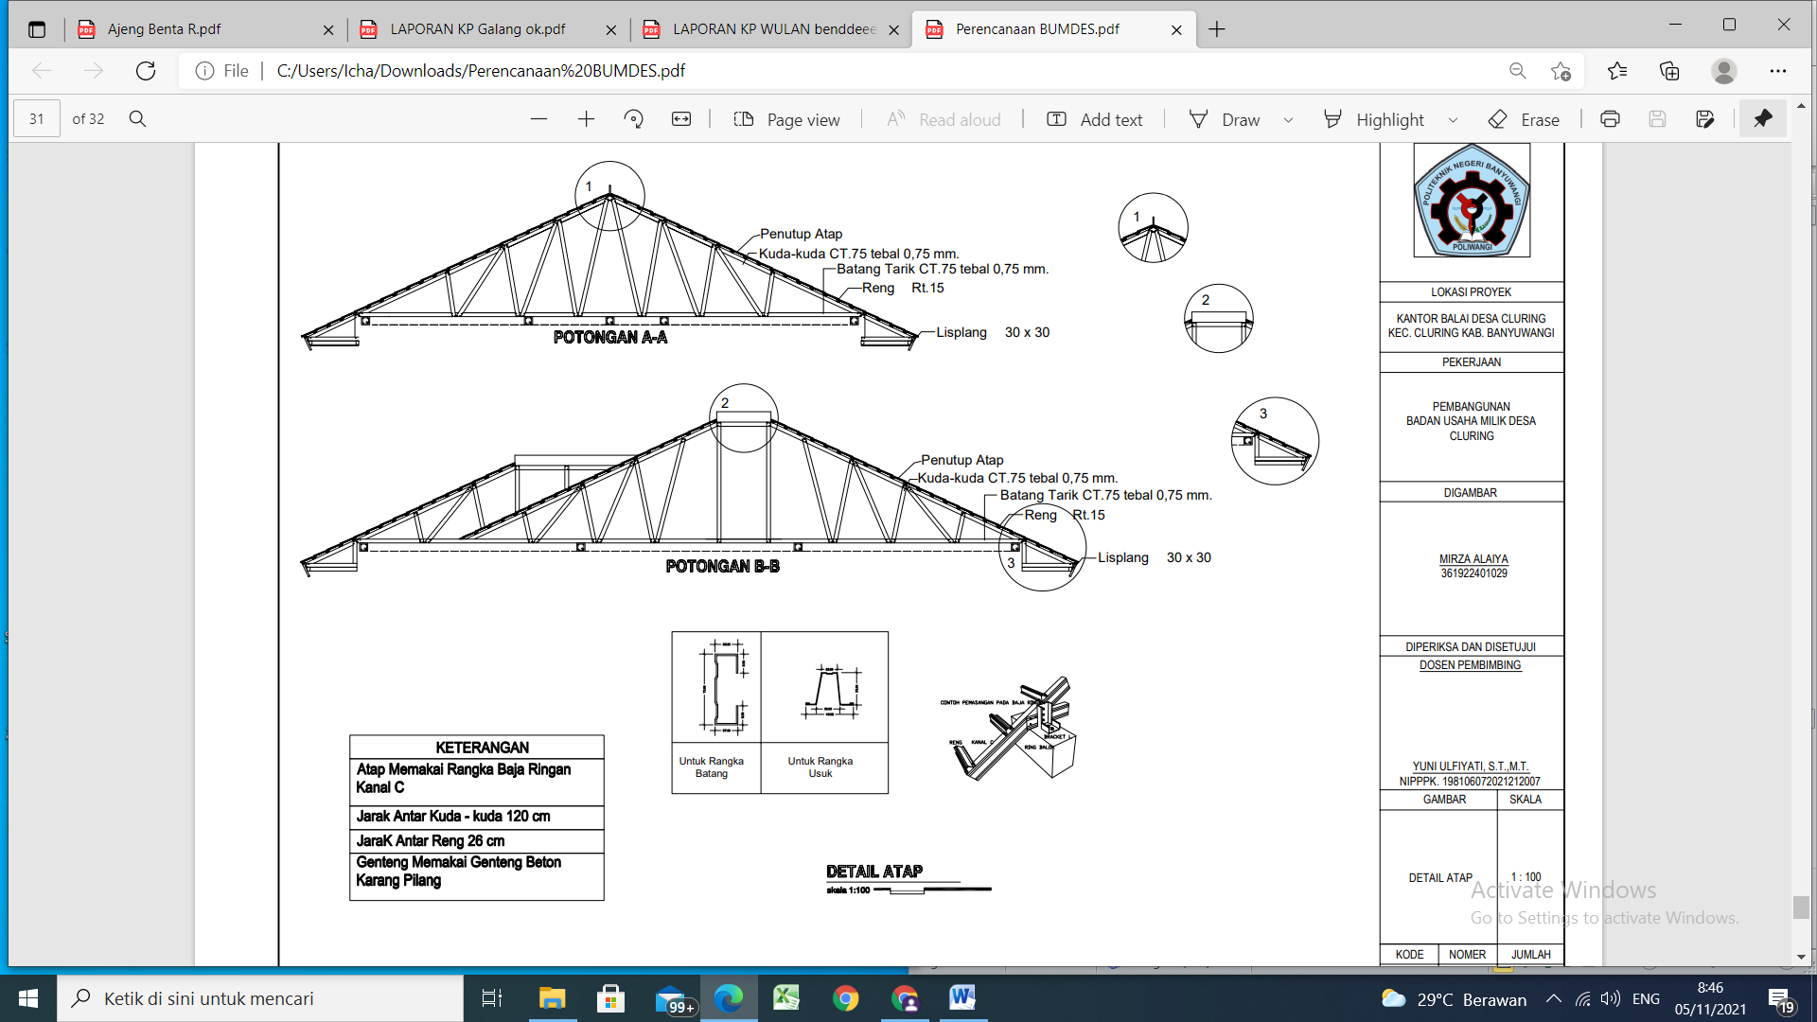
Gambar di samping adalah Kerangka atap pelana menggunakan bahan baja ringan kanal c.
Perencana memilih menggunakan atap pelana karena struktur atap yang sederhana dan mudah dibuat, selain hemat waktu pengerjaan, atap model pelana juga hemat biaya pembuatan
Memilih bahan baja ringan kanal c karena memiliki tegangan tarik yang tinggi, mudah dibentuk dan di sambung, anti karat, kuat dan tahan lama.
Jarak antar kuda – kuda 120 cm, reng 26 cm, dan penutup atap menggunakan genteng beton karang pilang.

Slide 19
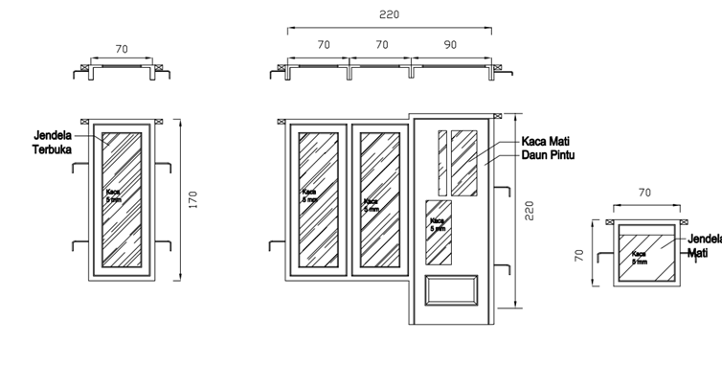
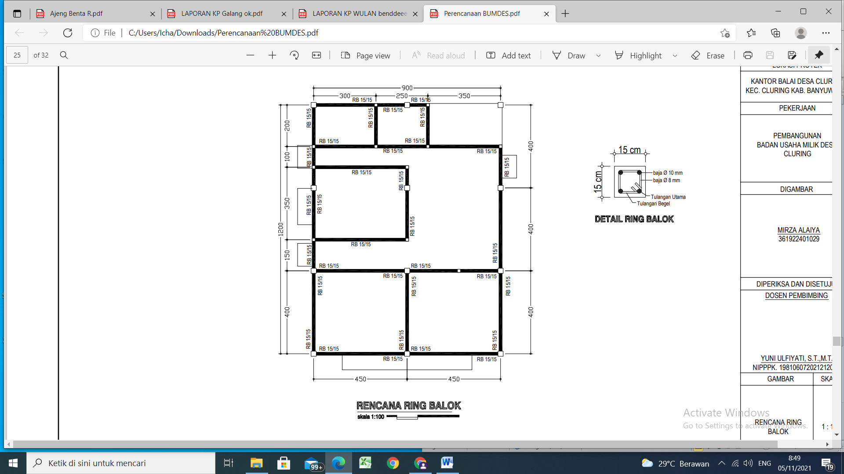
Dalam perencanaan ini tebal kusen pintu dan jendela yaitu 15 x 15cm, Tebal daun pintu 10 x 5, 5 x 4 untuk kusen yang mati, Tinggi pintu tanpa kusen 217cm dengan lebar 80cm, 70 untuk WC, Tinggi jendela tanpa kusen 150cm dengan lebar 60cm, dan Tinggi jendela mati 70cm dengan lebar 70cm
Ukuran ring balok yang digunakan dalam perencanaan ini adalah lebar 15 cm dan tingginya 15 cm dengan tulangan pokok (besi beton) 5d - 10mm dan begel
4d – 8mm.

Slide 20
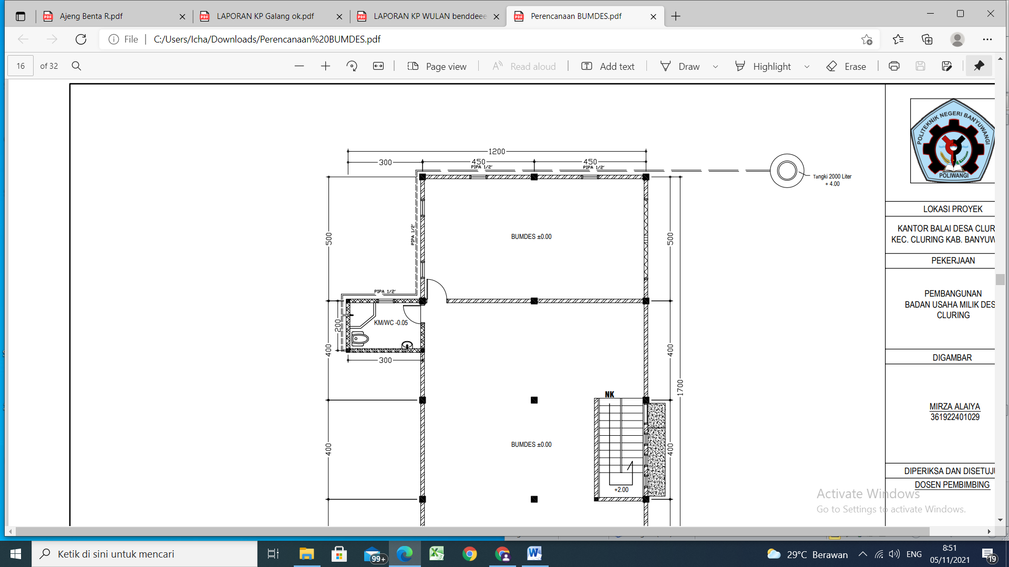
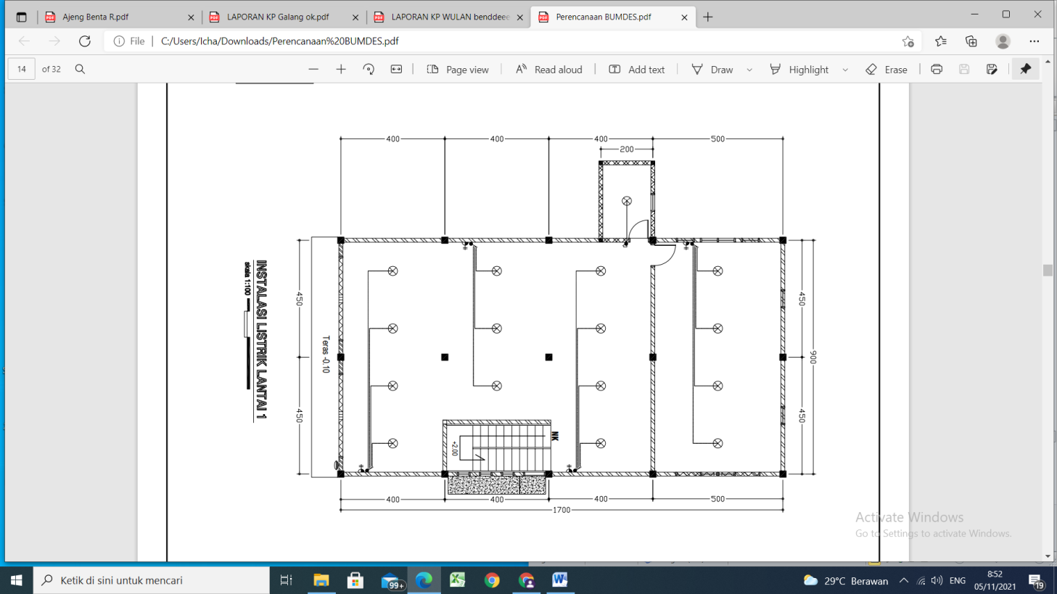
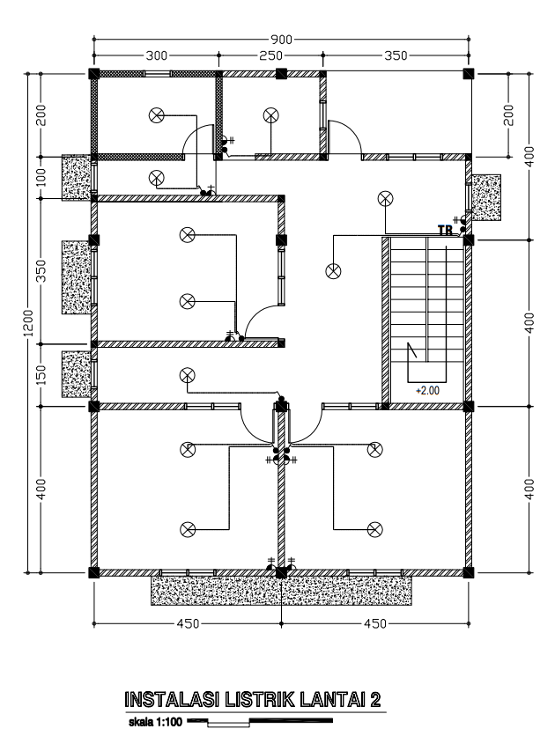
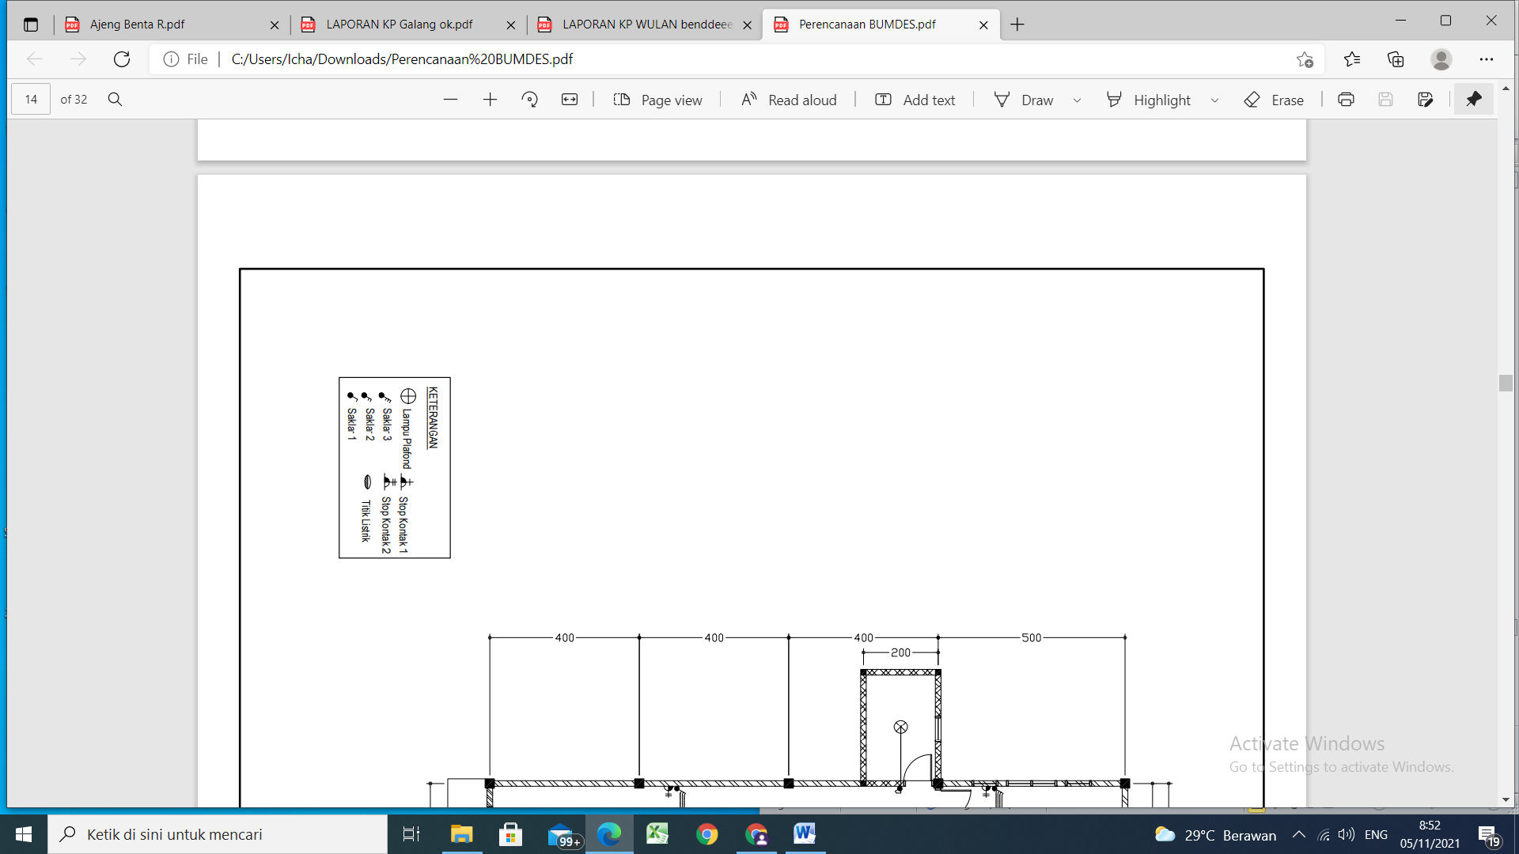
Dalam perencanaan, sanitasi air bersih menggunakan Pipa PVC AW diameter 22 mm² yang bersumber dari tendon yang berada di kantor desa.
Jarak antar gedung bumdes dan kantor 4,5 m², tinggi tempat tendon berada kurang lebih 8 m².
Jadi total pipa yang akan disambung untuk mengalirkan air bersih ke BUMDES sepanjang 4,5m² + 8m² = 12,5 m².
Pada sanitasi air kotor menggunakan Pipa PVC diameter 216 mm²
Pada lantai 1 terdapat 16 titik lampu, 4 stop kontak, 5 saklar, dan 1 titik atau pusat listrik.
Pada lantai 2 terdapat 12 titik lampu, 8 stop kontak, dan 7 saklar.

Slide 21
POLITEKNIK NEGERI BANYUWANGI
4
STUDI KASUS/ANALISIS PEKERJAAN

Slide 22
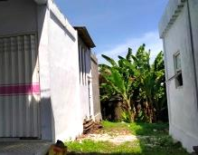
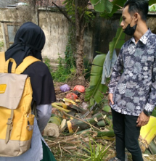
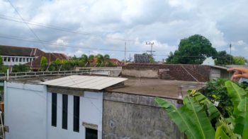
POLITEKNIK NEGERI BANYUWANGI
STUDI KASUS
1
2
3
4
      Jarak Air Bersih Yang Jauh Dari
      Gedung BUMDES
Balum Ada Ruangan Untuk Menyimpan Stok Barang Yang Diinginkan Oleh Mitra
Belum Ada Ruangan Untuk Staff Dan Petugas Untuk Bekerja
Solusi pekerjaan, merencanakan pembangunan yang diinginkan oleh mitra yaitu :
2 ruang kerja dengan luasan 18 m², dan 1 ruang kerja 13,5 m²
1kamar mandi dengan luasan 6 m².
1ruang ibadah dengan luasan 5 m²
1 loby dengan luasan 7 m², dan
1 balkon dengan luasan 7 m².
Solusi pekerjaan, bisa ditangani dengan cara menyambung pipa air dari tandon gedung Kantor Desa Cluring menuju gedung BUMDES dengan panjang pipa ±12,5 m².
Solusi pekerjaan, survey lokasi, pengukuran lahan, dan membuat perencanaan sesuai kebutuhan mitra.

Slide 23
Rencana Judul Tugas Akhir
Pada Pelaksanaan Kerja Praktik Saya Tidak Mengambil Permasalahan Yang Ada Di Tempat KP, Akan Tetapi Saya Akan Mengambil Judul Yang Berkaitan Dengan Mata Kuliah Manajemen Kontruksi (MK) dengan judul :
“Identifikasi Faktor Kendala / Resiko EPC Pada Proyek Konstruksi Gedung.”

Slide 24
POLITEKNIK NEGERI BANYUWANGI
5
PENUTUP

Slide 25
POLITEKNIK NEGERI BANYUWANGI
Dari hasil pelaksanaan kerja praktik pada mitra kantor desa cluring perencanaan desain gambar gedung bumudes, dapat disimpulkan :
Bahwa Berdasarakan hasil perencanaan pada Design Gambar Penambahan Ruang Tambahan dan Pembangunan Gedung Bumdes dapat disimpulkan bahwa, Proses pembuatan perencanaan Gedung Bumdes diawali dengan survey lokasi yang akan dibangun, observasi, pengukuran gedung, sketsa gambar sesuai ukuran yang ada di lapangan, kemudian mulai merencanakan perencanaan design sesuai permintaan mitra.
KESIMPULAN

Slide 26
Saran
SARAN
Selesai
Setelah menganalisis dari beberapa pokok bahasan dan mengamati selama proses kegiatan kerja praktik berlangsung maka penyusun memberikan saran sebagai berikut :
Dalam melakukan perencanaan pembangunan BUMDES ini, sebaiknya dilakukan perhitungan struktur.
Diharapkan pada perencanaan proyek selanjutnya mempertimbangkan dan memperhitungkan segala kemungkinan dan resiko yang bisa terjadi, sehingga tidak mengakibatkan kerugian dan kegagalan dalam pelaksanaan.
Perencana juga harus selalu belajar tentang desain – desain bangunan guna menambah banyak wawasan, dan tidak lupa perencana juga harus banyak – banyak membaca dan mempelajari perencanaan gambar yang baik dan benar menurut standartnya untuk menjadi yang lebih baik lagi di kemudian hari.

Slide 27
Terimakasih

